Slide 1
Asile en europe
Schaffen wir das?

Slide 2
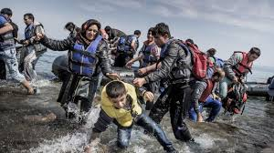
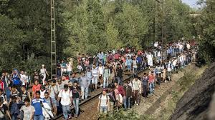

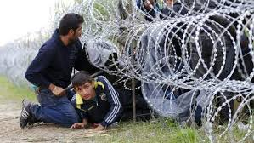
              “A swarm of people”
                “Wir schaffen das”
Hongrie : canons à eau et gaz lacrymogène contre des réfugiés
              27.000 mensen
              beschikbaar voor hulp
              vluchtelingen

Slide 3

THIRD COUNTRIES
SAFE COUNTRY LIST
RESCUE
AT
SEA
EUROPEAN AGENDA ON MIGRATION
RETURN
LEGAL MIGRATION
SMUGGLING
RESETTLEMENT
HOTSPOT
RELOCATION

Slide 4
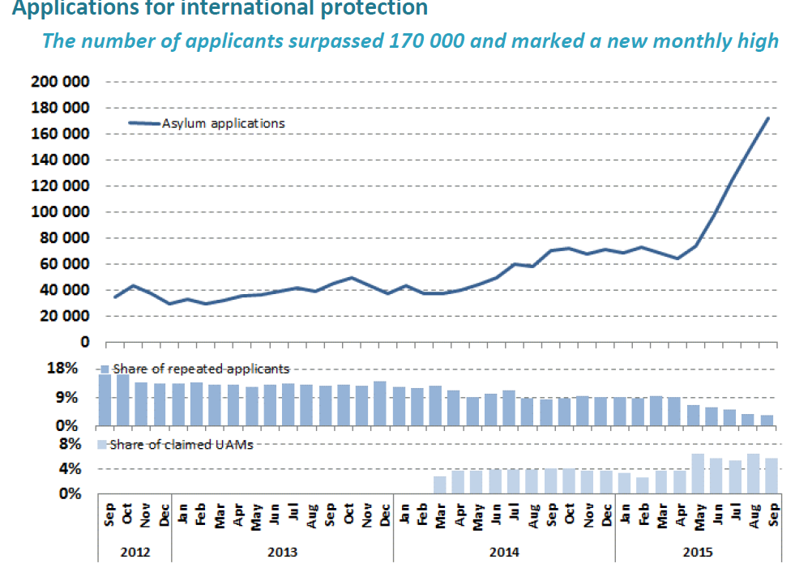

Slide 6
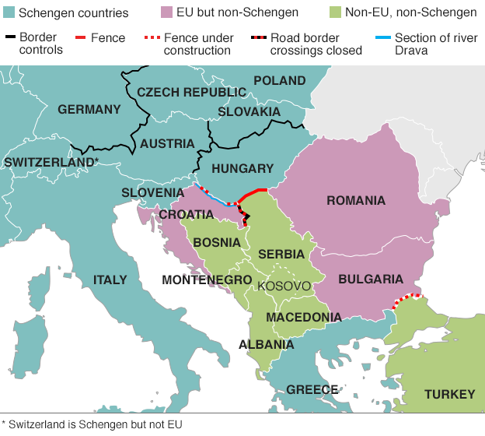

Slide 7



Pourquoi les “hotspots”?
arrivées >< enregistrements
DE, SE + 50% des demandes d’asile en UE
transferts Dublin: arrêts MSS, Tarakhel, NA, …
partage du fardeau: hotspot + relocalisation

Slide 8

Wat zijn dan de hotspots?
“a hotspot is not a spot”
coördinatie EU agentschappen
onder leiding van het gastland
  registratie/identificatie/vingerafdrukken
  relocatie
  terugkeer

Slide 9
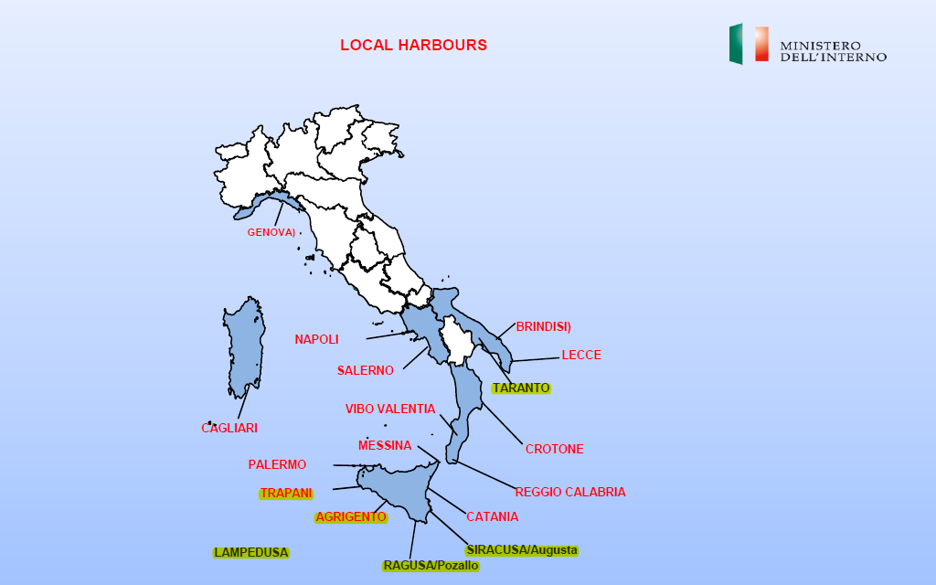
Hotspots italie

Slide 10
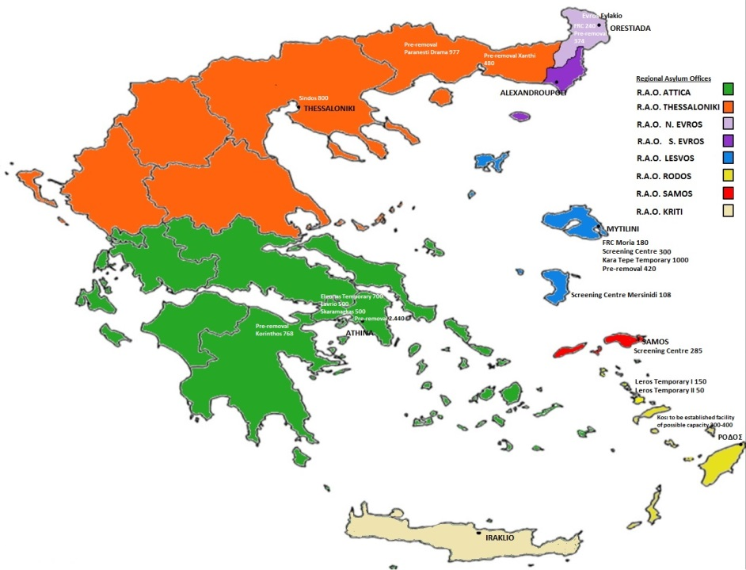
Hotspots Grèce

Slide 11
La relocalisation des 160000
40000 IT/EL
120000 IT/EL/? (HU) → SE?
système permanent de relocalisation?
demandeurs d’asile en clair besoin de protection (taux de reconnaissance +75%)

Slide 12
Waar staan we met relocatie
SE | 38 uit IT
FI | 48 uit IT
FR | 19 uit IT
LU | 30 uit EL
ES | 18 uit IT
160000 – 153 = 159847
BE: 30 uit IT (3794 in totaal)
7 experts: 2 CGVS (IT/EL), 1 Fedasil (IT), 3 FedPol

Slide 13
Et maintenant?
opérationalisation de tous les hotspots
50000 places d’accueil en Grèce
750 experts Frontex + 360 experts EASO
communication uniforme
un nouveau mandat pour Frontex
un nouveau mandat pour EASO

Slide 14
resettlement

Slide 15
resettlement
UNHCR
  1153296 “persons in need of protection”
  111397 resettlement-voordrachten
→US: 80000
EU
  2015-2016: 22000 (BE: 1100)
  + UK: 20000 (2015-2018)
  december 2015: nieuw EU hervestigingsprogramma

Slide 16
liste des pays d’origine sûrs
Directive procédures d’asile
  2005/85/CE: liste européenne
  2013/32/UE: liste européenne
  2015: liste européenne (Règlement)
pays des Balkans (20% - 30% des demandes d’asile en Europe) + Turquie
conséquences pour la BE:
  pays des balkans plus sur la liste nationale
  compétence exclusive de la Court de Justice

Slide 17
Questions?
www.cgvs.be
cgra-cgvs.international@ibz.fgov.be

